Slide 1

Día 3
El Espíritu
DESATADO
nos capacita para liderar
DÍAS DE ORACIÓN
7-17 de enero de 2026
Notes:
¡Bienvenidos al Día 3!
Ayer, Luca conoció a Bezalel y aprendió cómo el Espíritu da habilidades.
Hoy descubrirá cómo el Espíritu equipa al pueblo de Dios para liderar.
¡Veamos qué sucede a continuación!

Slide 2
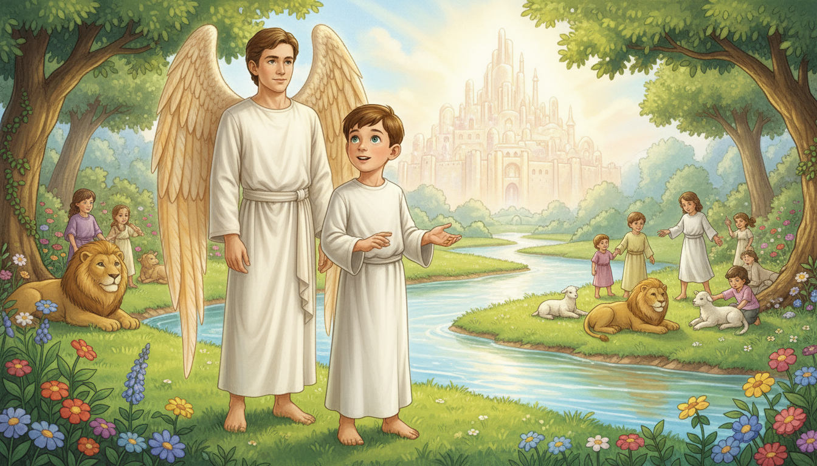
Notes:
El punto rojo del mapa se detiene cerca de un río resplandeciente.
“¿Qué es este lugar?”, pregunta Luca.
“Este,” dice Orel, “es el Agua de Vida — ¡fluye desde el trono de Dios!”
Leones y corderos juegan juntos.
Luca corre a abrazar a una jirafa que come fruta.
¡El cielo está lleno de paz y alegría!

Slide 3
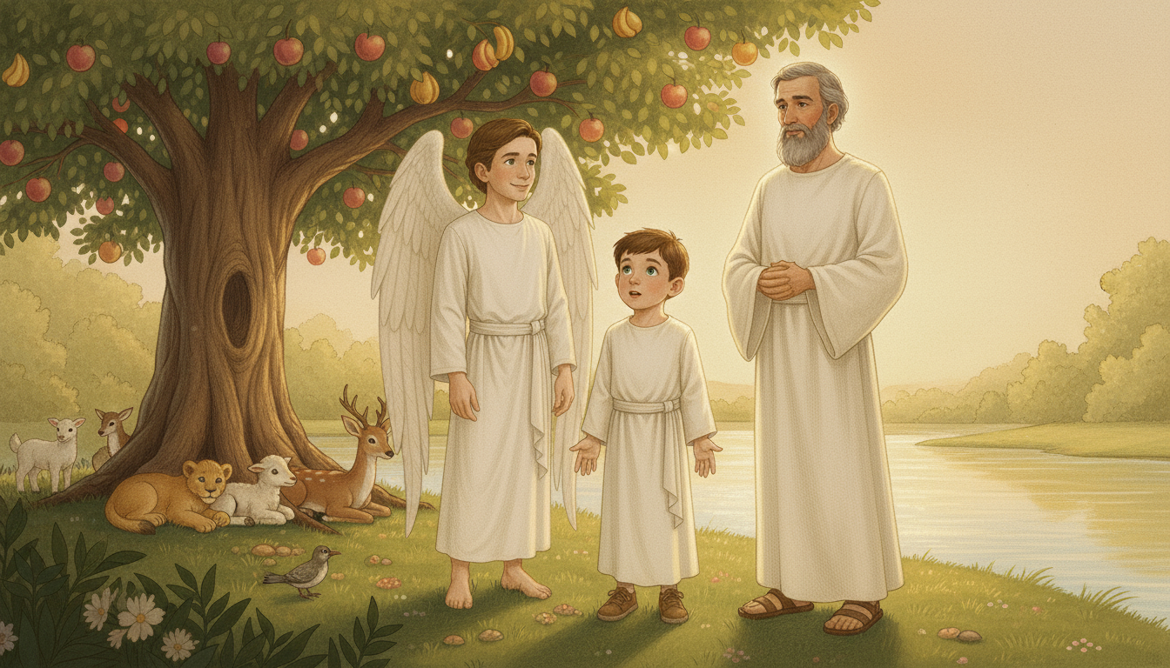
Notes:
¡La larga lengua de la jirafa cubre la cabeza de Luca de baba!
Orel se ríe y le ofrece un paño, pero una voz dice: “¡Lo que necesita es un baño en el río!”
Luca se da vuelta y ve a un hombre con una sonrisa amable y un rostro resplandeciente.
“Estás frente a Moisés,” dice Orel.
Moisés ríe, “Ven, lávate en el río.”
Luca se arrodilla — el agua cristalina y fresca corre entre sus manos.
“¡Guau! ¡Qué refrescante!” dice con alegría.

Slide 4
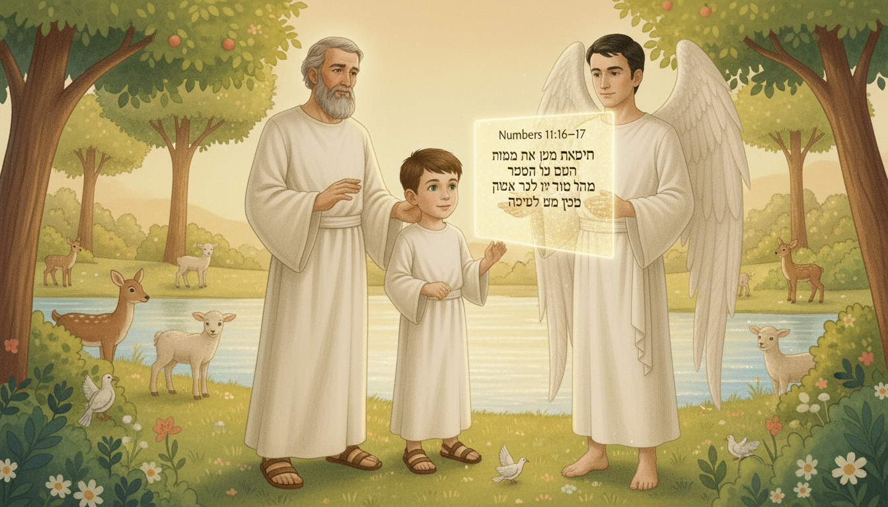
Notes:
Orel abre su pantalla de vidrio flotante.
“Luca, hay algo que debes leer,” dice.
Juntos leen Números 11:16–17 (NVI):
“El Señor le dijo a Moisés: ‘Tráeme a setenta de los ancianos de Israel... Tomaré parte del poder del Espíritu que está en ti y lo pondré en ellos.’”
Moisés asiente. “Sí, recuerdo haber escrito eso. Dios cumplió Su promesa.”
Luca escucha con asombro: ¡Dios compartió Su Espíritu para ayudar a Su pueblo a liderar!

Slide 5
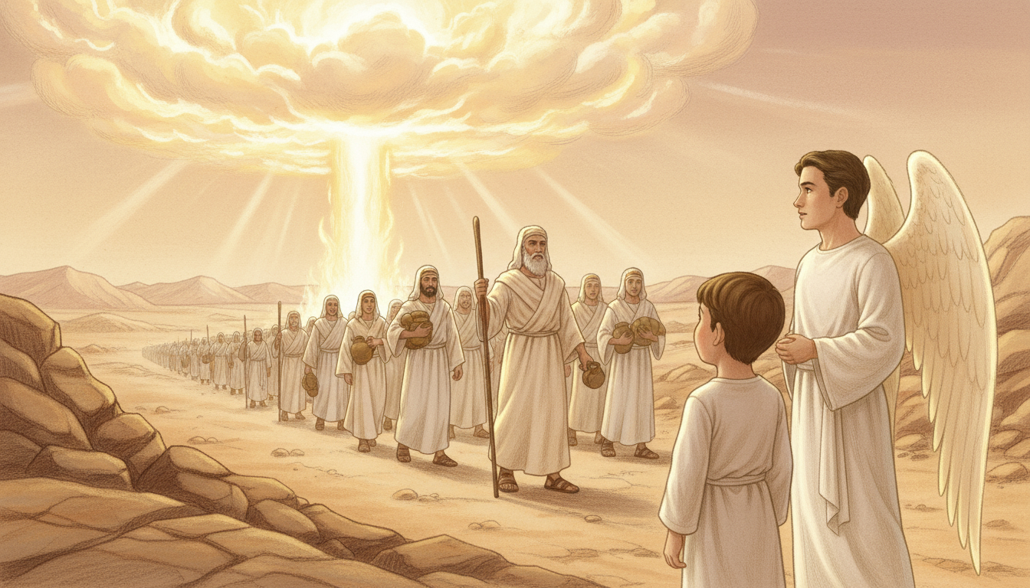
Notes:
Moisés sonríe. “No era especial, Luca. Solo era un hombre que trataba de obedecer a Dios.”
“Tuve miedo,” continúa, “pero el Espíritu me dio fuerza para liderar.”
“Él me guió por el desierto, dio alimento y agua, y escogió ayudantes para compartir la carga.”
“¡El Espíritu de Dios equipa a los líderes para hacer Su obra!”
Los ojos de Luca brillan. “Quiero liderar así — con la ayuda del Espíritu Santo.”

Slide 6
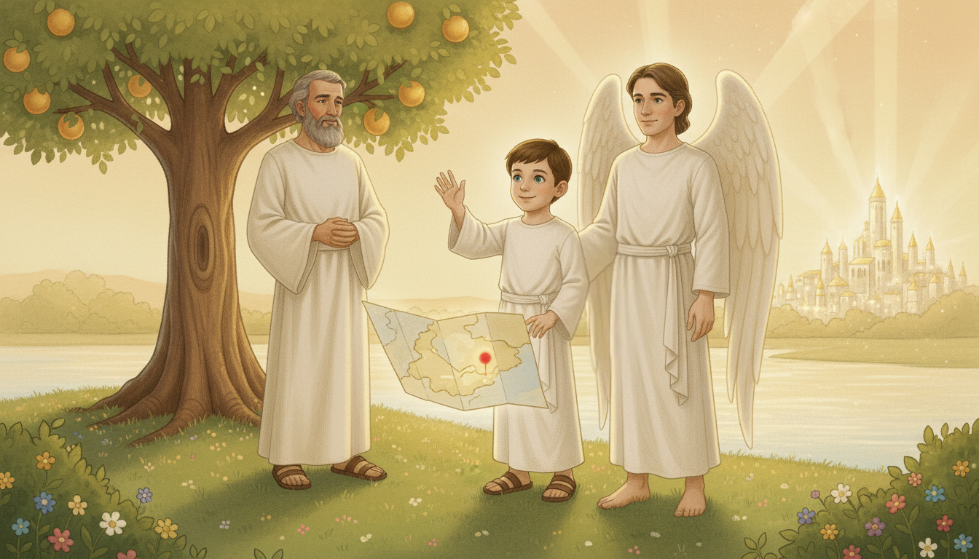
Notes:
El mapa flotante de Orel aparece de nuevo — esta vez con esferas brillantes y un punto rojo a lo lejos.
“¿Vamos a otro planeta?”, pregunta Luca emocionado.
Moisés sonríe, “El universo de Dios está lleno de maravillas. Sigue aprendiendo, pequeño.”
Orel dice, “Ven, Luca, es hora de irnos.”
Se despiden con la mano. “¡Hasta pronto, Moisés!”
La luz a su alrededor brilla más mientras parten.

Slide 7

Notes:
El Espíritu da sabiduría para liderar, valentía para guiar y amor para servir.
¡Manos a la obra!
Dibuja una escena de la vida de Moisés — como el Mar Rojo o el maná del cielo.
Escribe un mensaje corto para tu pastor o líder de iglesia, prometiendo orar por él.
¡Oremos!
Pide al Espíritu que te haga un líder fiel para Jesús.
Ora por tus líderes para que estén llenos del Espíritu Santo.

